Slide 1
6장 연결 리스트 I

Slide 2
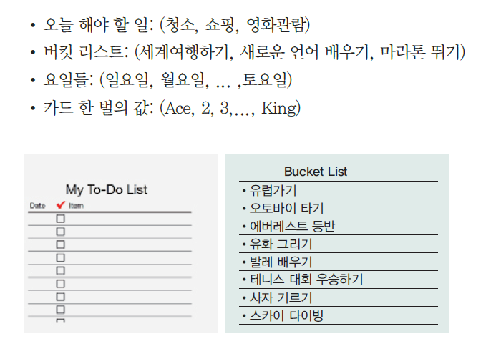
리스트란?
일상생활에서의 리스트

Slide 3

리스트의 기본 연산
리스트에 새로운 항목을 추가한다(삽입 연산).
리스트에서 항목을 삭제한다(삭제 연산).
리스트에서 특정한 항목을 찾는다(탐색 연산).

Slide 4
리스트 ADT
∙ 객체: n개의 element형으로 구성된 순서 있는 모임
∙ 연산:
insert(list, pos, item) ::= pos 위치에 요소를 추가한다.
insert_last(list, item) ::= 맨 끝에 요소를 추가한다.
insert_first(list, item) ::= 맨 처음에 요소를 추가한다.
delete(list, pos) ::= pos 위치의 요소를 제거한다.
clear(list) ::= 리스트의 모든 요소를 제거한다.
get_entry(list, pos) ::= pos 위치의 요소를 반환한다.
get_length(list) ::= 리스트의 길이를 구한다.
is_empty(list) ::= 리스트가 비었는지를 검사한다.
is_full(list) ::= 리스트가 꽉 찼는지를 검사한다.
print_list(list) ::= 리스트의 모든 요소를 표시한다.

Slide 5
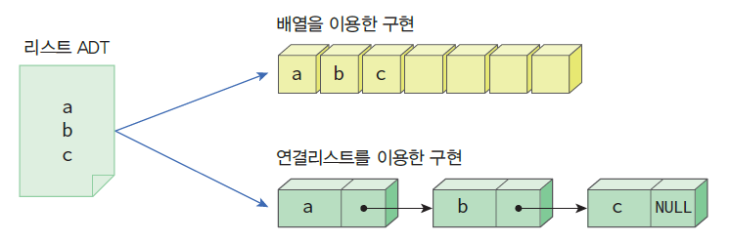
리스트 구현 방법

Slide 6
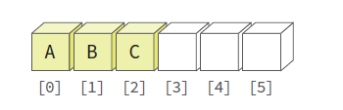
배열로 구현된 리스트
배열을 이용하여 리스트를 구현하면 순차적인 메모리 공간이 할당되므로, 이것을 리스트의 순차적 표현(sequential representation)이라고 한다.

Slide 7
ArrayListType의 구현
#define MAX_LIST_SIZE 100 // 리스트의 최대크기
typedef int element; // 항목의 정의
typedef struct {
element array[MAX_LIST_SIZE]; // 배열 정의
int size; // 현재 리스트에 저장된 항목들의 개수
} ArrayListType;

Slide 8
ArrayListType의 구현
// 오류 처리 함수
void error(char *message)
{
fprintf(stderr, "%s\n", message);
exit(1);
}
// 리스트 초기화 함수
void init(ArrayListType *L)
{
L->size = 0;
}
// 리스트가 비어 있으면 1을 반환
// 그렇지 않으면 0을 반환
int is_empty(ArrayListType *L)
{
return L->size == 0;
}
// 리스트가 가득 차 있으면 1을 반환
// 그렇지 많으면 1을 반환
int is_full(ArrayListType *L)
{
return L->size == MAX_LIST_SIZE;
}

Slide 9
ArrayListType의 구현
element get_entry(ArrayListType *L, int pos)
{
if (pos < 0 || pos >= L->size)
error("위치 오류");
return L->array[pos];
}
// 리스트 출력
void print_list(ArrayListType *L)
{
int i;
for (i = 0; i<L->size; i++)
printf("%d->", L->array[i]);
printf("\n");
}

Slide 10
ArrayListType의 구현
void insert_last(ArrayListType *L, element item)
{
if( L->size >= MAX_LIST_SIZE ) {
error("리스트 오버플로우");
}
L->array[L->size++] = item;
}

Slide 11
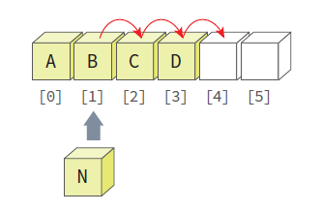
ArrayListType의 구현
void insert(ArrayListType *L, int pos, element item)
{
if (!is_full(L) && (pos >= 0) && (pos <= L->size)) {
for (int i = (L->size - 1); i >= pos; i--)
L->array[i + 1] = L->array[i];
L->array[pos] = item;
L->size++;
}
}

Slide 12
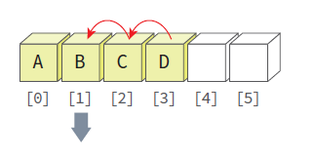
ArrayListType의 구현
element delete(ArrayListType *L, int pos)
{
element item;
if (pos < 0 || pos >= L->size)
error("위치 오류");
item = L->array[pos];
for (int i = pos; i<(L->size - 1); i++)
L->array[i] = L->array[i + 1];
L->size--;
return item;
}

Slide 13
ArrayListType의 구현
int main(void)
{
// ArrayListType를 정적으로 생성하고 ArrayListType를
// 가리키는 포인터를 함수의 매개변수로 전달한다.
ArrayListType list;
init(&list);
insert(&list, 0, 10); print_list(&list); // 0번째 위치에 10 추가
insert(&list, 0, 20); print_list(&list); // 0번째 위치에 20 추가
insert(&list, 0, 30); print_list(&list); // 0번째 위치에 30 추가
insert_last(&list, 40); print_list(&list); // 맨 끝에 40 추가
delete(&list, 0); print_list(&list); // 0번째 항목 삭제
return 0;
}

Slide 14
실행결과
10->
20->10->
30->20->10->
30->20->10->40->
20->10->40->

Slide 15
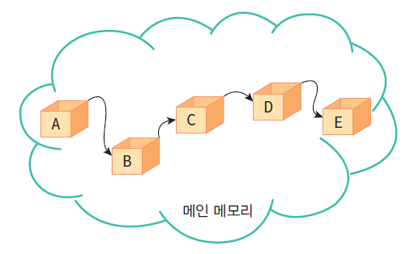
연결된 표현
리스트의 항목들을 노드(node)라고 하는 곳에 분산하여 저장
노드는 데이타 필드와 링크 필드로 구성
데이타 필드 – 리스트의 원소, 즉 데이타 값을 저장하는 곳
링크 필드 – 다른 노드의 주소값을 저장하는 장소 (포인터)

Slide 16
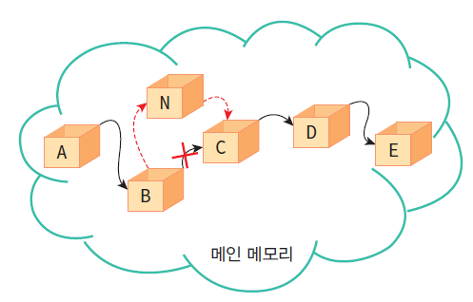
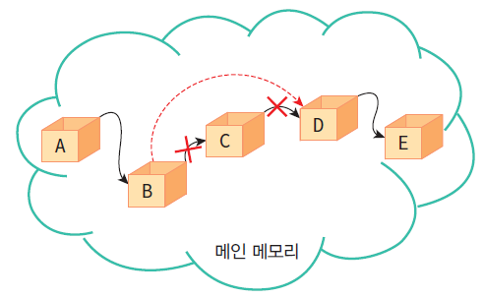
삽입과 삭제

Slide 17
연결된 표현의 장단점
장점
삽입, 삭제가 보다 용이하다.
연속된 메모리 공간이 필요 없다.
크기 제한이 없다
단점
구현이 어렵다.
오류가 발생하기 쉽다.

Slide 18

노드의 구조
노드 = 데이터 필드 + 링크 필드

Slide 19
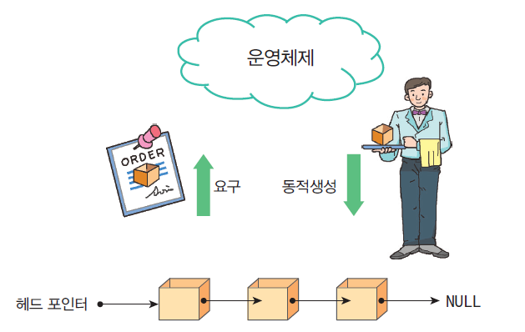
헤드 포인터와 노드의 생성

Slide 20
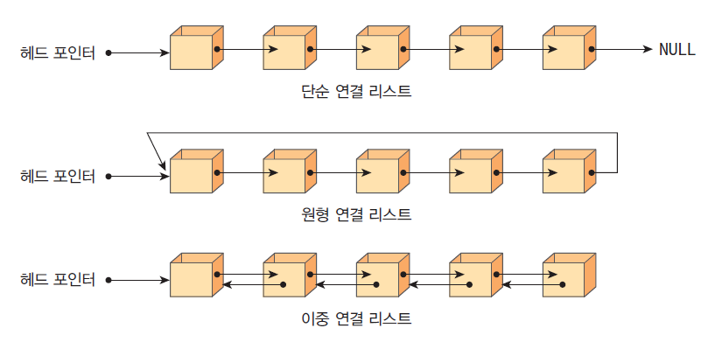
연결 리스트의 종류

Slide 21
단순 연결 리스트
하나의 링크 필드를 이용하여 연결
마지막 노드의 링크 값은 NULL
헤드포인터
10
20
30
40
50
NULL
NULL
NULL
NULL

Slide 22

노드의 정의
typedef int element;
typedef struct ListNode { // 노드 타입을 구조체로 정의한다.
element data;
struct ListNode *link;
} ListNode;

Slide 23

리스트의 생성
ListNode *head = NULL;
head = (ListNode *)malloc(sizeof(ListNode));
head->data = 10;
head->link = NULL;

Slide 24
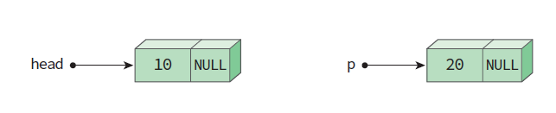
2번째 노드 생성
ListNode *p;
p = (ListNode *)malloc(sizeof(ListNode));
p->data = 20;
p->link = NULL;

Slide 25

노드의 연결
head->link = p;

Slide 26
단순 연결 리스트의 연산
insert_first(): 리스트의 시작 부분에 항목을 삽입하는 함수
insert(): 리스트의 중간 부분에 항목을 삽입하는 함수
delete_first(): 리스트의 첫 번째 항목을 삭제하는 함수
delete(): 리스트의 중간 항목을 삭제하는 함수(도전 문제)
print_list(): 리스트를 방문하여 모든 항목을 출력하는 함수

Slide 27
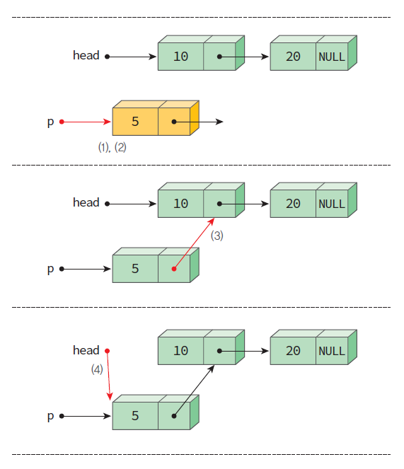
단순 연결 리스트(삽입연산)
ListNode* insert_first(ListNode *head, int value)
{
ListNode *p =
(ListNode *)malloc(sizeof(ListNode));//(1)
p->data = value; // (2)
p->link = head; //(3)
head = p; //(4)
return head;
}

Slide 28
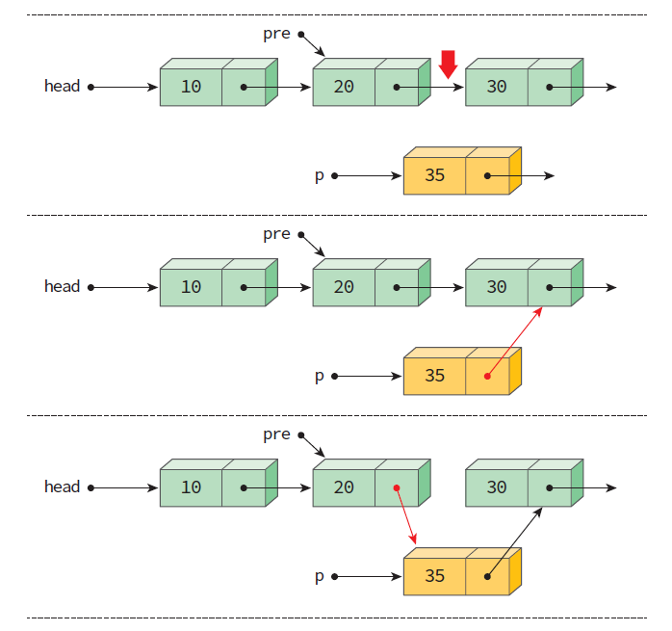
단순 연결 리스트(삽입연산)
// 노드 pre 뒤에 새로운 노드 삽입
ListNode* insert(ListNode *head, ListNode *pre, element value)
{
ListNode *p = (ListNode *)malloc(sizeof(ListNode)); //(1)
p->data = value; //(2)
p->link = pre->link; //(3)
pre->link = p; //(4)
return head; //(5)
}

Slide 29
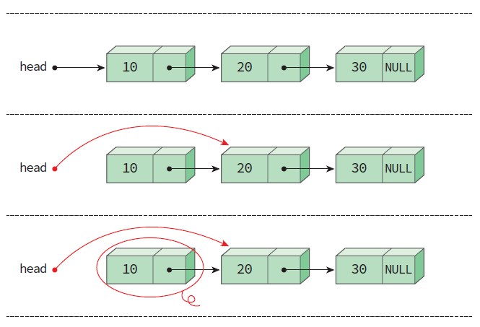
단순 연결 리스트(삭제연산)
ListNode* delete_first(ListNode *head)
{
ListNode *removed;
if (head == NULL) return NULL;
removed = head; // (1)
head = removed->link; // (2)
free(removed); // (3)
return head; // (4)
}

Slide 30
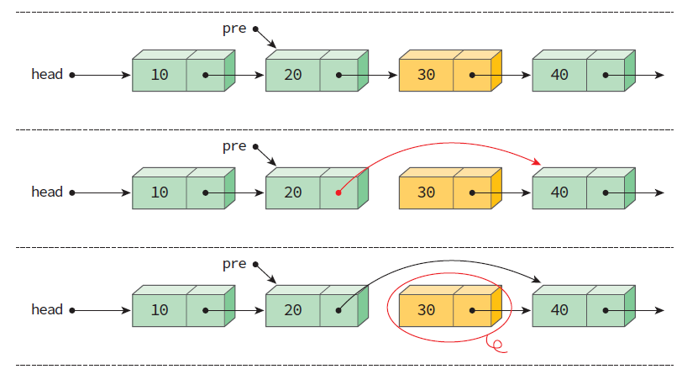
단순 연결 리스트(삭제연산)
// pre가 가리키는 노드의 다음 노드를 삭제한다.
ListNode* delete(ListNode *head, ListNode *pre)
{
ListNode *removed;
removed = pre->link;
pre->link = removed->link; // (2)
free(removed); // (3)
return head; // (4)
}

Slide 31
방문 연산 코드
void print_list(ListNode *head)
{
for (ListNode *p = head; p != NULL; p = p->link)
printf("%d->", p->data);
printf("NULL \n");
}

Slide 32
테스트 프로그램
// 테스트 프로그램
int main(void)
{
ListNode *head = NULL;
for (int i = 0; i < 5; i++) {
head = insert_first(head, i);
print_list(head);
}
for (int i = 0; i < 5; i++) {
head = delete_first(head);
print_list(head);
}
return 0;
}

Slide 33
실행결과
0->NULL
1->0->NULL
2->1->0->NULL
3->2->1->0->NULL
4->3->2->1->0->NULL
3->2->1->0->NULL
2->1->0->NULL
1->0->NULL
0->NULL
NULL

Slide 34
Lab: 단어들을 저장하고 있는 연결리스트
APPLE->NULL
KIWI->APPLE->NULL
BANANA->KIWI->APPLE->NULL

Slide 35
Solution
#include <stdio.h>
#include <stdlib.h>
#include <string.h>
typedef struct {
char name[100];
} element;
typedef struct ListNode { // 노드 타입
element data;
struct ListNode *link;
} ListNode;
// 오류 처리 함수
void error(char *message)
{
fprintf(stderr, "%s\n", message);
exit(1);
}

Slide 36
Solution
ListNode* insert_first(ListNode *head, element value)
{
ListNode *p = (ListNode *)malloc(sizeof(ListNode)); //(1)
p->data = value; // (2)
p->link = head; // 헤드 포인터의 값을 복사 //(3)
head = p; // 헤드 포인터 변경 //(4)
return head;
}
void print_list(ListNode *head)
{
for (ListNode *p = head; p != NULL; p = p->link)
printf("%s->", p->data.name);
printf("NULL \n");
}

Slide 37
Solution
// 테스트 프로그램
int main(void)
{
ListNode *head = NULL;
element data;
strcpy(data.name, "APPLE");
head = insert_first(head, data);
print_list(head);
strcpy(data.name, "KIWI");
head = insert_first(head, data);
print_list(head);
strcpy(data.name, "BANANA");
head = insert_first(head, data);
print_list(head);
return 0;
}

Slide 38
Lab: 특정한 값을 탐색하는 함수
10->NULL
20->10->NULL
30->20->10->NULL
리스트에서 30을 찾았습니다.

Slide 39
Solution
ListNode* search_list(ListNode *head, element x)
{
ListNode *p = head;
while (p != NULL) {
if (p->data == x) return p;
p = p->link;
}
return NULL; // 탐색 실패
}
// 테스트 프로그램
int main(void)
{
ListNode *head = NULL;
head = insert_first(head, 10);
print_list(head);
head = insert_first(head, 20);
print_list(head);
head = insert_first(head, 30);
print_list(head);
if (search_list(head, 30) != NULL)
printf("리스트에서 30을 찾았습니다. \n");
else
printf("리스트에서 30을 찾지 못했습니다. \n");
return 0;
}

Slide 40
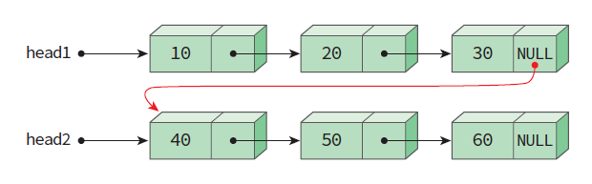
Lab: 2개의 리스트를 합하는 함수
30->20->10->NULL
50->40->NULL
30->20->10->50->40->NULL

Slide 41
Solution
ListNode* concat_list(ListNode *head1, ListNode *head2)
{
if (head1 == NULL) return head2;
else if (head2 == NULL) return head2;
else {
ListNode *p;
p = head1;
while (p->link != NULL)
p = p->link;
p->link = head2;
return head1;
}
}

Slide 42
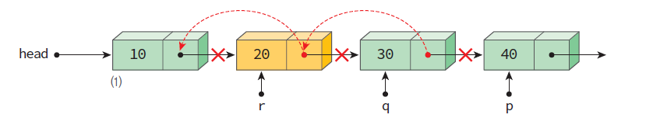
Lab: 리스트를 역순으로 만드는 연산
30->20->10->NULL
10->20->30->NULL

Slide 43
Solution
ListNode* reverse(ListNode *head)
{
// 순회 포인터로 p, q, r을 사용
ListNode *p, *q, *r;
p = head; // p는 역순으로 만들 리스트
q = NULL; // q는 역순으로 만들 노드
while (p != NULL) {
r = q; // r은 역순으로 된 리스트.
// r은 q, q는 p를 차례로 따라간다.
q = p;
p = p->link;
q->link = r; // q의 링크 방향을 바꾼다.
}
return q;
}

Slide 44
연결리스트의 응용: 다항식
다항식을 컴퓨터로 처리하기 위한 자료구조
다항식의 덧셈, 뺄셈…
하나의 다항식을 하나의 연결리스트로 표현
A=3x¹²+2x⁸+1
A
3
12
2
8
1
0
NULL

Slide 45
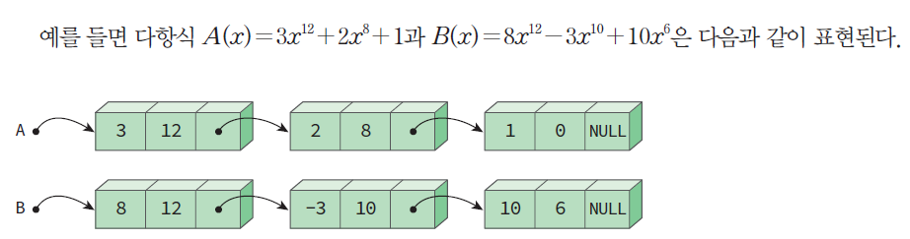
연결리스트의 응용: 다항식
typedef struct ListNode { // 노드 타입
int coef;
int expon;
struct ListNode *link;
} ListNode;

Slide 46
다항식의 덧셈 구현
2개의 다항식을 더하는 덧셈 연산을 구현
A=3x¹²+2x⁸+1, B=8x¹²-3x¹⁰+10x⁶이면
A+B=11x¹²-3x¹⁰+2x⁸+10x⁶+1

Slide 47
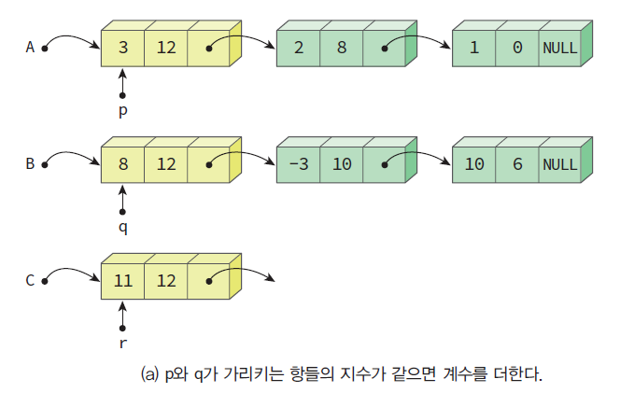
다항식의 덧셈

Slide 48
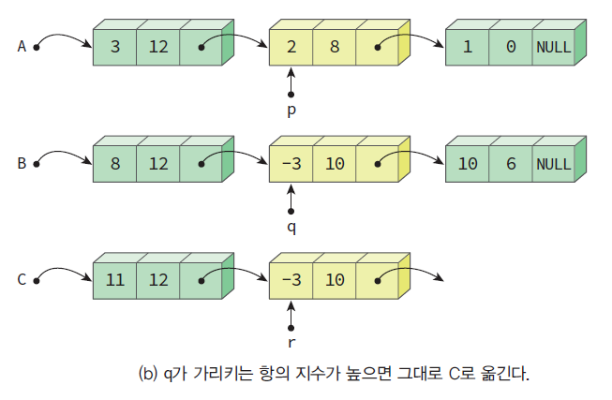
다항식의 덧셈

Slide 49
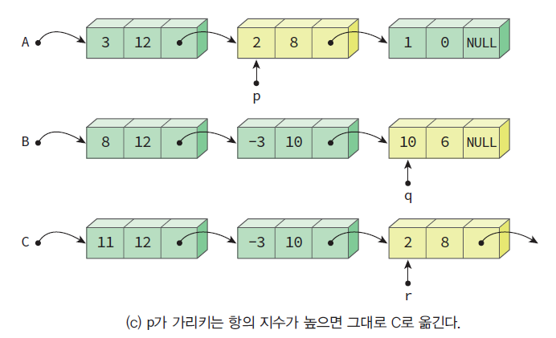
다항식의 덧셈

Slide 50
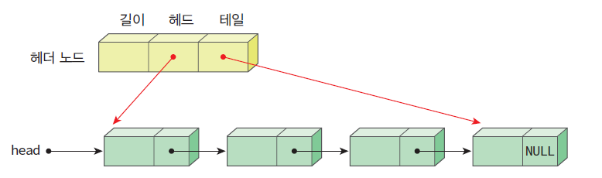
헤더 노드의 개념

Slide 51
다항식 프로그램
typedef struct ListNode { // 노드 타입
int coef;
int expon;
struct ListNode *link;
} ListNode;
// 연결 리스트 헤더
typedef struct ListType { // 리스트 헤더 타입
int size;
ListNode *head;
ListNode *tail;
} ListType;
// 오류 함수
void error(char *message)
{
fprintf(stderr, "%s\n", message);
exit(1);
}

Slide 52
다항식 프로그램
// 리스트 헤더 생성 함수
ListType* create()
{
ListType *plist = (ListType *)malloc(sizeof(ListType));
plist->size = 0;
plist->head = plist->tail = NULL;
return plist;
}
// plist는 연결 리스트의 헤더를 가리키는 포인터, coef는 계수,
// expon는 지수
void insert_last(ListType* plist, int coef, int expon)
{
ListNode* temp =
(ListNode *)malloc(sizeof(ListNode));
if (temp == NULL) error("메모리 할당 에러");
temp->coef = coef;
temp->expon = expon;
temp->link = NULL;
if (plist->tail == NULL) {
plist->head = plist->tail = temp;
}
else {
plist->tail->link = temp;
plist->tail = temp;
}
plist->size++;
}

Slide 53
다항식 프로그램
// list3 = list1 + list2
void poly_add(ListType* plist1, ListType* plist2, ListType* plist3)
{
ListNode* a = plist1->head;
ListNode* b = plist2->head;
int sum;
while (a && b) {
if (a->expon == b->expon) { // a의 차수 > b의 차수
sum = a->coef + b->coef;
if (sum != 0) insert_last(plist3, sum, a->expon);
a = a->link; b = b->link;
}
else if (a->expon > b->expon) { // a의 차수 == b의 차수
insert_last(plist3, a->coef, a->expon);
a = a->link;
}
else { // a의 차수 < b의 차수
insert_last(plist3, b->coef, b->expon);
b = b->link;
}
}

Slide 54
다항식 프로그램
// a나 b중의 하나가 먼저 끝나게 되면 남아있는 항들을 모두
// 결과 다항식으로 복사
for (; a != NULL; a = a->link)
insert_last(plist3, a->coef, a->expon);
for (; b != NULL; b = b->link)
insert_last(plist3, b->coef, b->expon);
}
//
//
void poly_print(ListType* plist)
{
ListNode* p = plist->head;
printf("polynomial = ");
for (; p; p = p->link) {
printf("%d^%d + ", p->coef, p->expon);
}
printf("\n");
}

Slide 55
다항식 프로그램
//
int main(void)
{
ListType *list1, *list2, *list3;
// 연결 리스트 헤더 생성
list1 = create();
list2 = create();
list3 = create();
// 다항식 1을 생성
insert_last(list1, 3, 12);
insert_last(list1, 2, 8);
insert_last(list1, 1, 0);
// 다항식 2를 생성
insert_last(list2, 8, 12);
insert_last(list2, -3, 10);
insert_last(list2, 10, 6);
poly_print(list1);
poly_print(list2);
// 다항식 3 = 다항식 1 + 다항식 2
poly_add(list1, list2, list3);
poly_print(list3);
free(list1); free(list2); free(list3);
}

Slide 56
실행결과
polynomial = 3^12 + 2^8 + 1^0 +
polynomial = 8^12 + -3^10 + 10^6 +
polynomial = 11^12 + -3^10 + 2^8 + 10^6 + 1^0 +

